Slide 1
Instituições e
Políticas de Regulação Ano letivo 2023/2024
Aula 3 - 16/03/2024
Mestrado MPA
Susana Paulino

Slide 2
A construção europeia:
Princípios enformadores
Os Estados Membros
As Instituições
Fontes jurídicas da EU

Slide 3
A construção europeia - princípios gerais
A União Europeia é uma união económica e política constituída por 27 países europeus que, em conjunto, abarcam grande parte do continente europeu.
9 de maio de 1950 — Um plano para uma nova cooperação política na Europa
Robert Schuman, ministro francês dos Negócios Estrangeiros, apresenta um plano para uma cooperação mais estreita, que propõe a integração das indústrias do carvão e do aço da Europa Ocidental.
18 de abril de 1951 — Comunidade Europeia do Carvão e do Aço
Com base no plano Schuman, seis países assinam um tratado para colocarem as suas indústrias pesadas – carvão e aço - sob um sistema de gestão comum. Desta forma, ao contrário do que aconteceu no passado, nenhum destes países pode, por si só, fabricar armas de guerra para atacar os outros. Estes seis países são a Alemanha, a França, a Itália, os Países Baixos, a Bélgica e o Luxemburgo. A Comunidade Europeia do Carvão e do Aço entra em funções em 1952.
25 de março de 1957 — tratados de Roma
Encorajados pelo êxito do Tratado que institui a Comunidade Europeia do Carvão e do Aço, os seis países fundadores alargam a sua cooperação a outros setores económicos. Formalizam-no através da assinatura de dois tratados, que instituem a Comunidade Económica Europeia (CEE) e a Comunidade Europeia da Energia Atómica (Euratom). Estes organismos entraram em funções em 1 de janeiro de 1958.

Slide 4
A construção europeia - princípios gerais
19 de março de 1958 — nascimento do Parlamento Europeu
A primeira reunião da Assembleia Parlamentar Europeia, antecessora do Parlamento Europeu de hoje, realiza-se em Estrasburgo, França, com o Presidente eleito Robert Schuman. Substitui a Assembleia Comum da Comunidade Europeia do Carvão e do Aço e altera o seu nome para Parlamento Europeu em 30 de março de 1962.
8 de abril de 1965 — assinatura do «Tratado de Fusão»
O Tratado que funde os executivos das três Comunidades (Comunidade Europeia do Carvão e do Aço, Comunidade Económica Europeia e Euratom) é assinado em Bruxelas e entra em vigor em 1 de julho de 1967. A partir de agora, as Comunidades Europeias terão um único órgão administrativo (a Comissão) e um executivo único (o Conselho).
1 de janeiro de 1973 — de seis passa para nove países membros
Os seis membros passam a ser nove quando a Dinamarca, a Irlanda e o Reino Unido aderem formalmente às Comunidades Europeias.
1 de janeiro de 1981 — a Grécia torna-se o 10.º país a aderir
A Grécia adere às Comunidades Europeias. Era elegível para tal, uma vez que o regime militar tinha sido derrubado e a democracia restabelecida em 1974.

Slide 5
A construção europeia - princípios gerais
1 de janeiro de 1986 — dois novos membros — Espanha e Portugal
A Espanha e Portugal aderem às Comunidades Europeias, que passam a contar 12 Estados-Membros.
Fevereiro de 1986 — rumo a um mercado único
Embora os direitos aduaneiros tenham desaparecido em 1968, as trocas comerciais não se faziam livremente através das fronteiras entre os Estados-Membros. Os principais obstáculos eram as diferenças entre as regulamentações nacionais. O Ato Único Europeu lança um vasto programa de seis anos para os resolver e, por conseguinte, criar um mercado único. O ato, que entra em vigor em 1 de julho de 1987, também confere ao Parlamento Europeu mais voz e reforça os poderes das Comunidades Europeias em matéria de proteção do ambiente.
7 de fevereiro de 1992 — Tratado de Maastricht
O Tratado da União Europeia é assinado em Maastricht, nos Países Baixos. Trata-se de um momento histórico, já que o tratado estabelece regras claras para a futura moeda única, bem como para a política externa e de segurança e o reforço da cooperação em matéria de justiça e assuntos internos. A «União Europeia» é oficialmente criada pelo Tratado, que entra em vigor em 1 de novembro de 1993.

Slide 6
A construção europeia - princípios gerais
1 de janeiro de 1995 — a UE ganha três novos membros: Áustria, Finlândia e Suécia
A Áustria, a Finlândia e a Suécia aderem à UE. O território dos 15 Estados-Membros cobre agora a quase totalidade da Europa Ocidental.
26 de março de 1995 — as viagens sem fronteiras têm início em sete países
O acordo de Schengen entra em vigor em sete países: Bélgica, França, Alemanha, Luxemburgo, Países Baixos, Portugal e Espanha. Os viajantes podem deslocar-se entre estes países sem controlo de passaportes nas fronteiras. Em 2021, 26 países fazem parte do espaço Schengen sem passaporte, incluindo a Islândia, o Listenstaine, a Noruega e a Suíça.
1 de janeiro de 1999 — nasce o euro
O euro é introduzido em 11 países unicamente para as transações comerciais e financeiras. As moedas e as notas serão introduzidas mais tarde. Os primeiros países da zona euro são a Alemanha, a Áustria, a Bélgica, Espanha, a Finlândia, a França, a Irlanda, a Itália, o Luxemburgo, os Países Baixos e Portugal. Nessa altura, a Dinamarca, o Reino Unido e a Suécia decidem ficar de fora.
1 de maio de 2004 — 10 novos países
Chipre e Malta aderem à UE juntamente com oito países da Europa Central e Oriental — Chéquia, Estónia, Hungria, Letónia, Lituânia, Polónia, Eslováquia e Eslovénia — acabando finalmente com a divisão da Europa pós-Segunda Guerra Mundial.

Slide 7
A construção europeia - princípios gerais
1 de janeiro de 1995 — a UE ganha três novos membros: Áustria, Finlândia e Suécia
A Áustria, a Finlândia e a Suécia aderem à UE. O território dos 15 Estados-Membros cobre agora a quase totalidade da Europa Ocidental.
26 de março de 1995 — as viagens sem fronteiras têm início em sete países
O acordo de Schengen entra em vigor em sete países: Bélgica, França, Alemanha, Luxemburgo, Países Baixos, Portugal e Espanha. Os viajantes podem deslocar-se entre estes países sem controlo de passaportes nas fronteiras. Em 2021, 26 países fazem parte do espaço Schengen sem passaporte, incluindo a Islândia, o Listenstaine, a Noruega e a Suíça.
1 de janeiro de 1999 — nasce o euro
O euro é introduzido em 11 países unicamente para as transações comerciais e financeiras. As moedas e as notas serão introduzidas mais tarde. Os primeiros países da zona euro são a Alemanha, a Áustria, a Bélgica, Espanha, a Finlândia, a França, a Irlanda, a Itália, o Luxemburgo, os Países Baixos e Portugal. Nessa altura, a Dinamarca, o Reino Unido e a Suécia decidem ficar de fora.
1 de maio de 2004 — 10 novos países
Chipre e Malta aderem à UE juntamente com oito países da Europa Central e Oriental — Chéquia, Estónia, Hungria, Letónia, Lituânia, Polónia, Eslováquia e Eslovénia — acabando finalmente com a divisão da Europa pós-Segunda Guerra Mundial.

Slide 8
A construção europeia - princípios gerais
1 de janeiro de 2007 — a UE congratula-se com a entrada da Bulgária e da Roménia
Mais dois países da Europa oriental, a Bulgária e a Roménia, aderem à UE, elevando o número de Estados-Membros para 27.
13 de dezembro de 2007 — Tratado de Lisboa
Os 27 países da UE assinam o Tratado de Lisboa, que altera os tratados anteriores. O objetivo é tornar a UE mais democrática, eficiente e transparente, e, assim, garantir as condições para que possa dar resposta a desafios mundiais como as alterações climáticas, a segurança e o desenvolvimento sustentável. Todos os países da UE ratificaram o Tratado antes da sua entrada em vigor, em 1 de dezembro de 2009.
1 de julho de 2013 — a Croácia torna-se o 28.º membro da UE
A Croácia adere à UE, tornando-se o 28.º Estado-Membro.
23 de junho de 2016 — Reino Unido vota para sair da UE
Num referendo realizado em junho de 2016, 52 % dos eleitores no Reino Unido votam a favor da saída do Reino Unido da União Europeia após mais de 40 anos como membro. O Reino Unido sai em 31 de janeiro de 2020.

Slide 9
A construção europeia - princípios gerais
Janeiro de 2020 — Resposta comum da UE à COVID-19
A pandemia de COVID-19 desencadeia uma grande emergência de saúde pública e um abrandamento da atividade económica. A UE e os seus países membros trabalham em conjunto para apoiar os sistemas de saúde, conter a propagação do vírus e garantir vacinas para as pessoas dentro e fora da UE. Os dirigentes da UE chegam a acordo sobre o maior pacote de estímulo alguma vez financiado pelo orçamento da UE, com destaque para uma recuperação ecológica e digital, à medida que a UE trabalha para alcançar a neutralidade climática até 2050.
31 de janeiro de 2020 — O Reino Unido sai da UE
O Reino Unido sai da União Europeia 47 anos depois de ter aderido, abrindo um novo capítulo na sua relação com a UE.
Fevereiro de 2022 — A Rússia invade a Ucrânia
A UE e os seus parceiros internacionais condenam firmemente a guerra de agressão não provocada e injustificada perpetrada pela Rússia. A UE adota um conjunto de sanções severas contra a Rússia e presta assistência financeira, humanitária, militar e de outros tipos à Ucrânia.

Slide 10
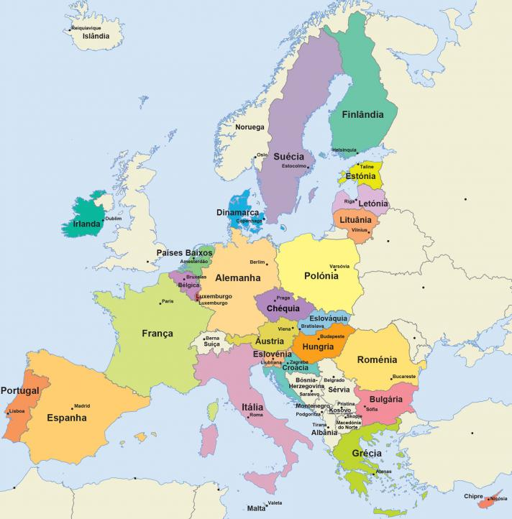
A construção europeia - princípios gerais
1957
Bélgica
Alemanha
França
Luxemburgo
Países Baixos
Itália
2007
Bulgária
Roménia
2004
Chipre
Chéquia
Estónia
Hungria
Letónia
Lituânia
Malta
Polónia
Eslovénia
Eslováquia
1973
Dinamarca
Reino Unido
Irlanda
1981
Grécia
1986
Portugal
Espanha
2013
Croácia
1995
Áustria
Finlândia
Suécia
2020
Saída RU

Slide 11
A construção europeia - princípios gerais
Desde que começou por ser uma união meramente económica evoluiu para uma organização com uma vasta gama de domínios de intervenção, desde o clima, o ambiente e a saúde até às relações externas e a segurança, passando pela justiça e a migração. Em 1993, a Comunidade Económica Europeia (CEE) passou a chamar-se União Europeia (UE) – refletindo esta evolução.
O desígnio político manifestou-se preferencialmente no domínio económico na construção de um mercado comum, sem fronteiras entre os Estados Membros e uma pauta exterior comum face a países terceiros, nas seguintes dimensões de liberdade:
Circulação de mercadorias
Circulação de serviços
Circulação de capitais
Circulação de pessoas
Concorrência

Slide 12
Valores
Os valores da UE são comuns aos países que a compõem, numa sociedade em que prevalecem a inclusão, a tolerância, a justiça, a solidariedade e a não discriminação.
Estes valores são parte integrante do modo de vida europeu:
Dignidade do ser humano
Liberdade
Democracia
Igualdade
Estado de Direito
Direitos humanos

Slide 13
Objetivos
Promover a paz, os seus valores e o bem-estar dos seus cidadãos
Garantir a liberdade, a segurança e a justiça, sem fronteiras internas
Favorecer o desenvolvimento sustentável, assente num crescimento económico equilibrado e na estabilidade dos preços, uma economia de mercado altamente competitiva, com pleno emprego e progresso social, e a proteção do ambiente
Lutar contra a exclusão social e a discriminação
Promover o progresso científico e tecnológico
Reforçar a coesão económica, social e territorial e a solidariedade entre os países da UE
Respeitar a grande diversidade cultural e linguística da UE
Estabelecer uma união económica e monetária cuja moeda é o euro
Estes objetivos e valores constituem a base da UE e estão estabelecidos no Tratado de Lisboa e na Carta dos Direitos Fundamentais da UE.

Slide 14
Instituições
Parlamento Europeu
Órgão da UE diretamente eleito, com responsabilidades legislativas, orçamentais e de supervisão - 751 deputados
Poderes legislativos
Poderes de supervisão/ fiscalização
Poderes orçamentais
Conselho Europeu
O Conselho Europeu reúne os Chefes de Estado e de Governo dos Estados-Membros para definir a agenda política da UE.
Representa o nível mais elevado de cooperação política entre os países da UE.
Uma das 7 instituições oficiais da UE, o Conselho Europeu reveste a forma de cimeiras(geralmente trimestrais) entre os dirigentes da UE, presididas por um presidente permanente.

Slide 15
Instituições
Conselho da União Europeia
Os ministros dos governos de cada país da UE reúnem-se no Conselho para discutir, alterar e aprovar legislação e coordenar políticas.
Os ministros estão habilitados a assumir compromissos em nome dos respetivos governos em relação às medidas aprovadas nas reuniões.
Comissão Europeia
A Comissão Europeia é o órgão executivo da UE, sendo politicamente independente. É responsável pela elaboração de propostas de novos atos legislativos europeus e pela execução das decisões do Parlamento Europeu e do Conselho da UE.
Outras instituições
Tribunal de Justiça da União Europeia (TJUE)
Banco Central Europeu (BCE)
Tribunal de Contas Europeu
Serviço Europeu para a Ação Externa (SEAE)
Comité Económico e Social Europeu (CESE)
Comité das Regiões Europeu
Banco Europeu de Investimento (BEI)
Provedor de Justiça Europeu
Autoridade Europeia para a Proteção de Dados (AEPD)
Órgãos interinstitucionais

Slide 16
Fontes jurídicas da EU
Direito Primário:
Tratados da União
Carta dos Direitos Fundamentais
Princípios gerais do direito (constitucional)
Acordos internacionais da EU
Direito Derivado
Atos jurídicos com cariz legislativo: Regulamentos, Diretivas e Decisões
Atos jurídicos sem cariz legislativo: Instrumentos jurídicos simples, Atos delegados, Atos de execução
Instrumentos não vinculativos: Recomendações e pareceres
Atos que não são atos jurídicos: Acordos interinstitucionais, Resoluções, declarações e programas de ação
Princípios Gerais de Direito
Convenções entre Estados Membros
Acordos internacionais, Decisões dos representantes dos governos dos Estados-Membros reunidos no Conselho

Slide 17
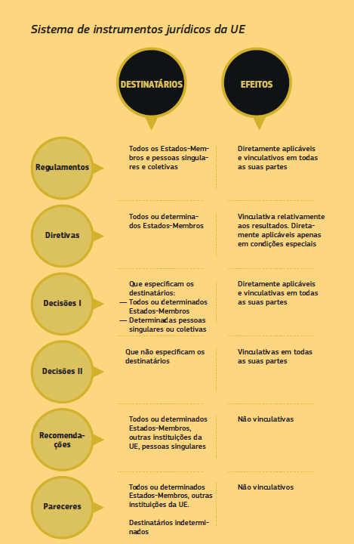
Fontes jurídicas da EU
Regulamentos
Carater comunitário
Aplicabilidade direta
Unificação do direito
Diretivas
Conciliar a necessária unidade do direito da União com a manutenção das diversas peculiaridades nacionais
Impõe um resultado; deixa aos EM a opção da forma e meios para o alcançar – transposição
Decisões
Decisões que especificam a quem se destinam Decisões gerais, que não especificam a quem se destinam (artigo 288.º, n.º 4, do TFUE)
O ABC do Direito na União Europeia, in https://publications.europa.eu/pt/publication-detail/-/publication/5d4f8cde-de25-11e7-a506-01aa75ed71a1

Slide 18
Bibliografia:
Rodrigues, E.L. (2008) Políticas Públicas de Promoção da Concorrência, Lisboa, Universidade Técnica de Lisboa, Instituto de Ciências Sociais e Políticas.
Rodrigues, E.L. (2010) Instituições e Políticas de Regulação, Lisboa, Universidade Técnica de Lisboa, Instituto de Ciências Sociais e Políticas.
Rodrigues, E.L. (2022) Concorrência: a caminho da sexta geração, Universidade Técnica de Lisboa, Instituto de Ciências Sociais e Políticas.
Baldwin, R. e Martin C. (1999), Understanding Regulation, Theory, Strategy and Practice, Grã-Bretanha, Oxford University Press;
Joskow, Paul l e Nancy L. Rose (1989). The effects of economic regulation, Handbook of industrial organization, Volume 2, Elsevier;
Mitnick, B. M. (1980) The Political Economy of Regulation: Creating, Designing and Removing Regulatory Forms, Nova York, Columbia University Press;
Motta, M. (2004), Competition Policy Theory and Practice, Nova York, Cambridge University Press;
Seim, K e Vitorino, M. A. (2011) Efficiency Gains from Removing Entry and Price Controls: Evidence from a Change in Regulation, Preliminary & Incomplete report, disponível em http://marketing.wharton.upenn.edu/people/faculty.cfm?id=342#cr;
Feintuck, M. (2004) The Public Interest in Regulation, Nova York, Oxford University Press
The Politics of Regulation, Institutions and Regulatory Reforms for the Age of Governance (2004), Editado por Jordana J. e Levi-Faur, D., The CRC Series on Competition, Regulation and Development, Cheltenham, Reino Unido e Northampton, Estados Unidos, Eduard Elgar Ed..
Política de Concorrência da Comunidade Europeia, XXIX Relatório sobre a Política de Concorrência Comissão Europeia (2000), Direcção-Geral da Concorrência

